Slide 1
Chefsstöd: OSA-enkät
Sektionen hr 2020

Slide 2
Till dig som chef
Denna mall är ett stöd för dig som chef inför och efter genomförande av OSA-enkäten.
Mallen är uppdelad i två delar: förberedelse och resultat.
Använd de delar av mallen som fungerar för dig och din verksamhet. Fyll i eller dra ifrån som du önskar. Det som är markerat i fetstil är sådant du särskilt ska uppmärksamma innan du använder mallen för presentation.
Läs mer om genomförandet av OSA-enkäten på HR-webben innan du börjar.
Ta stöd av din närmaste personalsamordnare eller arbetsmiljösamordnare. Involvera ditt skyddsombud i genomförandet.

Slide 3
Förberedelse inför OSA-enkät
Notes:
Denna kortfilm beskriver systematiskt arbetsmiljöarbete – SAM.

Slide 4
Systematiskt arbetsmiljöarbete
Systematiskt arbetsmiljöarbete (SAM) består av fyra steg:
undersökning
riskbedömning
åtgärder/handlingsplan
uppföljning

Slide 5
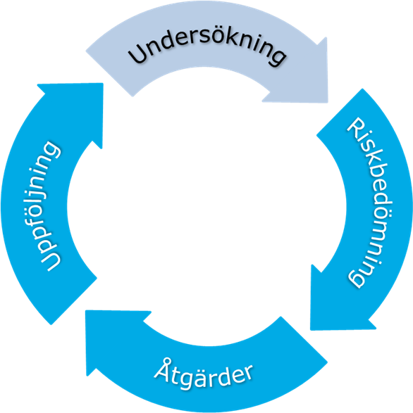
OSA – en del av SAM
SAMVERKAN
Arbetet med den organisatoriska och sociala arbetsmiljön (OSA) ingår i det systematiska arbetsmiljöarbetet (SAM)
OSA-enkäten tillhör steg undersökning i SAM.
OSA-enkäten är inte i sig en lösning på eventuella arbetsmiljöproblem, utan är ett verktyg för att undersöka arbetsmiljön. Andra verktyg är tex skyddsrond och tillbudsrapportering.
OSA-enkäten bidrar till att få igång samtal om hur vi tillsammans kan förbättra vår gemensamma arbetsmiljö.
Lämna gärna konkreta förslag på hur vår arbetsmiljö kan förbättras.

Slide 6
Lagstiftning om OSA
Arbetet med den organisatoriska och sociala arbetsmiljön (OSA) finns beskrivet i en av Arbetsmiljöverkets föreskrifter, AFS 2015:4
En introducerande film om OSA finns på HR-webben.
Föreskriften finns också på www.av.se

Slide 7
Inför genomförande av OSA-enkät
För att alla ska ha samma definitioner så ska vi gå igenom begrepp som används i enkäten:
”verksamhet”, ”chef”, ”personalmöten”, ”kollegor”, etc
Enkäten besvaras via en länk till LU:s upphandlade enkätverktyg.
Enkäten fylls i anonymt och resultatet kommer inte att redovisas om färre än fem personer har besvarat enkäten.
Enkäten kommer att skickas ut i vecka xx
Vi kommer att inleda arbetet med resultatet tillsammans vid möte den xx

Slide 8
Resultat OSA-enkät
Notes:
Denna kortfilm beskriver systematiskt arbetsmiljöarbete – SAM.

Slide 9
Genomgång av resultat OSA-enkät
Här genomförde vi enkäten
SAMVERKAN
Nu arbetar vi med enkätresultatet
Vi ska också planera åtgärder utifrån enkätresultatet

Slide 10
Resultat OSA-enkät avdelning XX
Muntlig beskrivning av det arbete med resultatet som genomförts tillsammans med skyddsombud/arbetsgrupp etc, har några frågeställningar valts ut som särskilt viktiga att arbeta med mm
Svarsfrekvens:
Antal respondenter: xx av yy möjliga

Slide 11
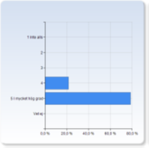
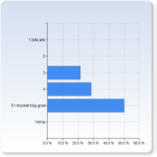
Exempel på resultatredovisning 1 – staplar per frågeställning
Jag vet vilket ansvar jag har i mitt arbete
Jag har tillräckliga befogenheter för att ta
mitt ansvar

Slide 12
Exempel på resultatredovisning 2 – tendenser per frågeställning
Arbetsorganisation ca 20 % tycker inte att uppdragen är rimliga i förhållande till resurser
Ledarskap 20 % anger att de inte har en regelbunden dialog med sin chef.
Kompetens och utveckling Generellt har de flesta god tilltro till sin egen kunskap och har möjlighet att utvecklas
Återhämtning Ca 20 % anger att de inte kan koppla bort sitt jobb.
Kränkande särbehandling 14 % har svarat att det har förekommit på arbetsplatsen
Notes:
Inledning: Alla läst materialet. Ni liksom vi fattar att det är svårt att göra en sammanfattning på aggregerad nivå. Man kan ändå se en röd tråd/tendenser och det vi vill lyfta som viktiga tendenser på förvaltningen är

Slide 13
Diskutera i grupper
Diskutera resultatet
Vilka frågor behöver vi fokusera på? Vilka frågor väljer vi ut som ska prioriteras?
Kom ihåg de områden som fungerar väl – hur vill vi befästa dessa?

Slide 14
Diskutera i grupper
Vilka åtgärder behöver genomföras för de prioriterade frågor vi har valt?
Vem ansvarar för respektive åtgärd?
När ska åtgärderna vara klara?
När ska åtgärderna följas upp?
Använd gärna befintlig mall som stöd. Mallen finns på HR-webben.

Slide 15
Uppföljning
De åtgärder vi har bestämt tecknas ner i en handlingsplan (mallen finns på HR-webben) av chef tillsammans med skyddsombud.
Vi följer upp handlingsplanen senast i samband med möte den xxx

